Slide 1
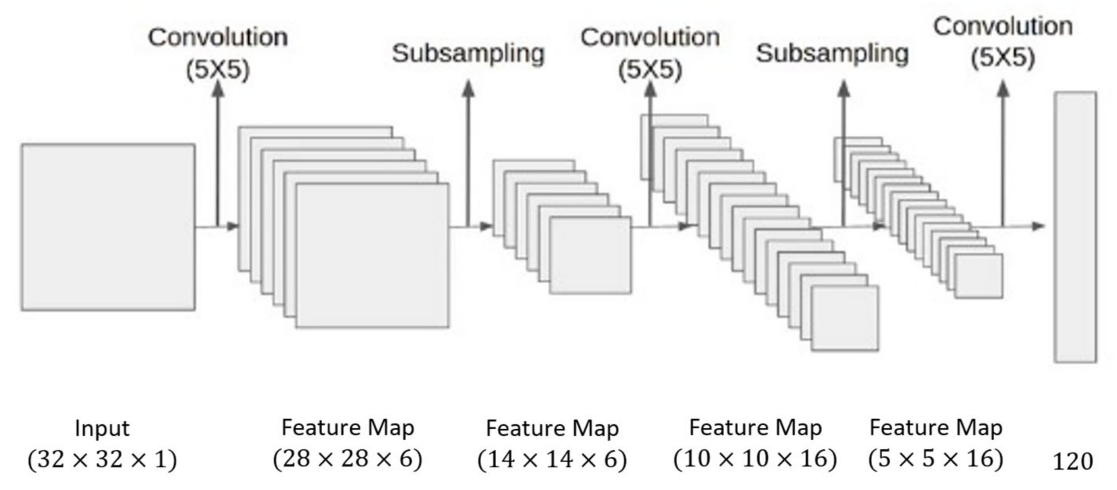
Сверточные нейронные сети

Slide 2
Проблема: обработка изображений
Много обучаемых параметров
Отсутствие инвариантности к трансформациям
Извлечение отдельных признаков

Slide 3
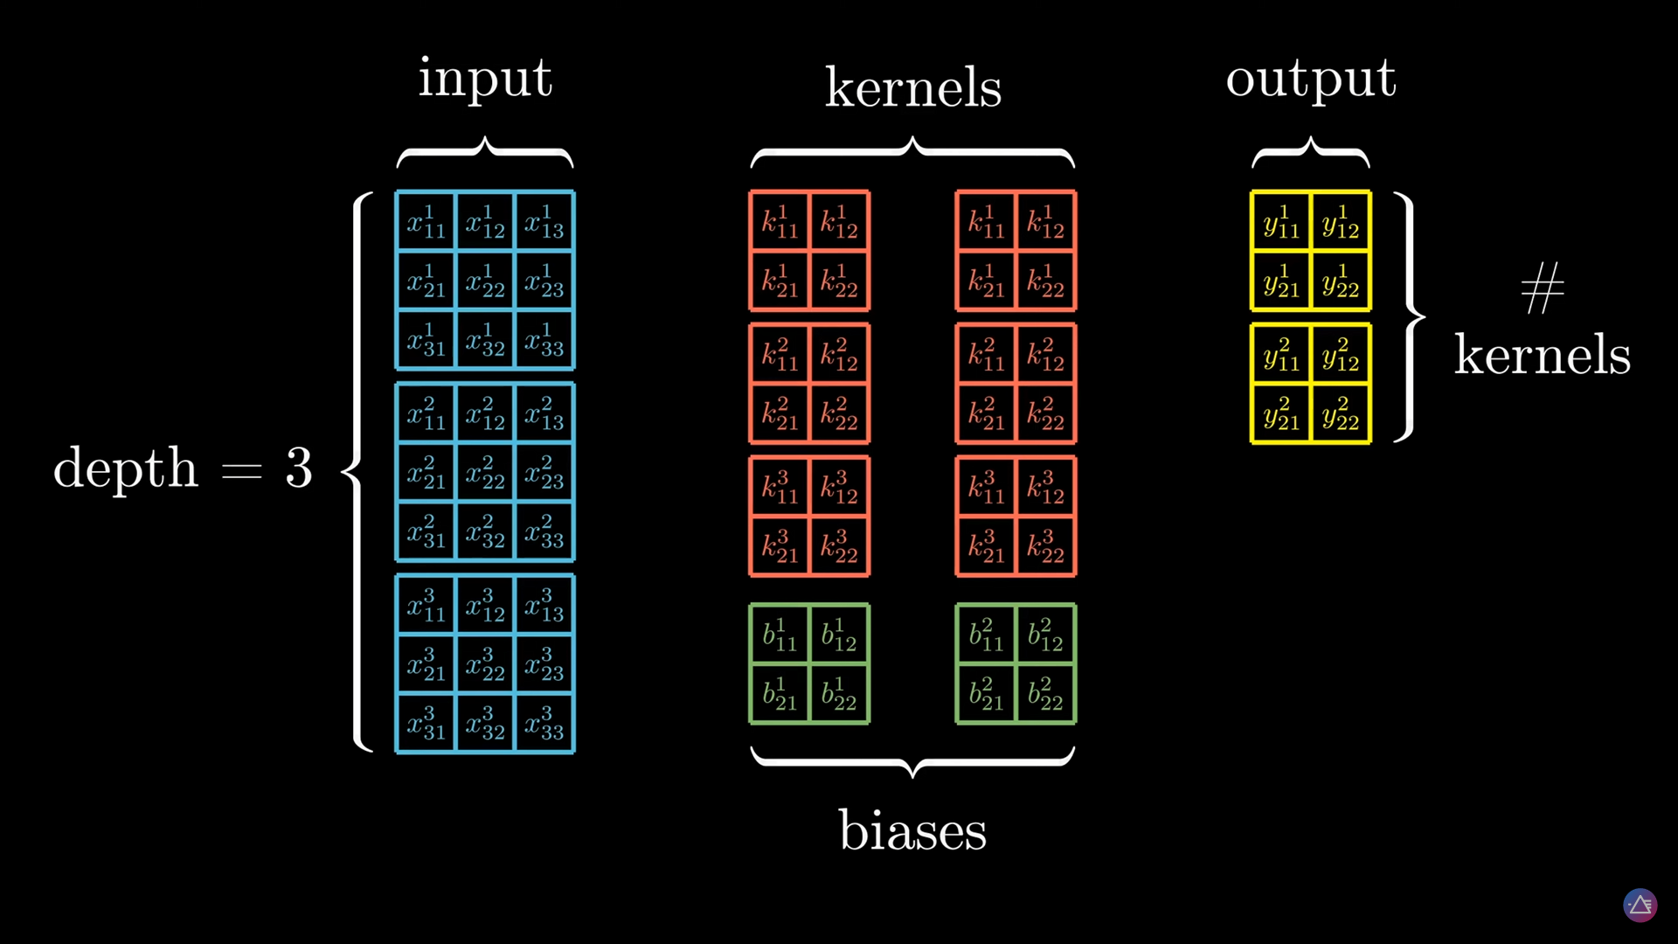
Решение: слой свертки (convolutional layers)
Ограничение количества параметров
Однородность трансформации

Slide 4
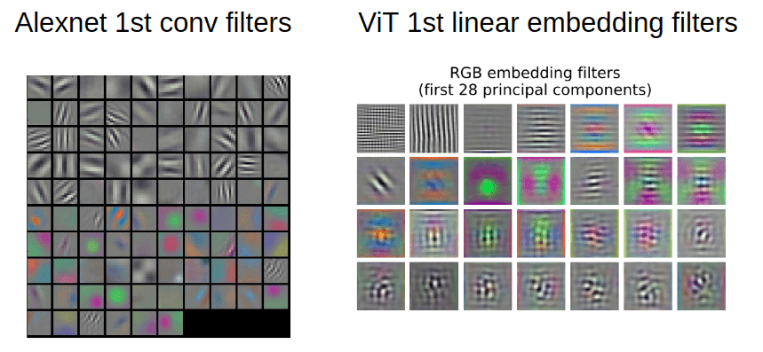
Решение: слой свертки (convolutional layers)
Ограничение количества параметров
Однородность трансформации
Подход – выделение признаков в каналы, поиск отдельных паттернов в отдельных каналах.

Slide 5
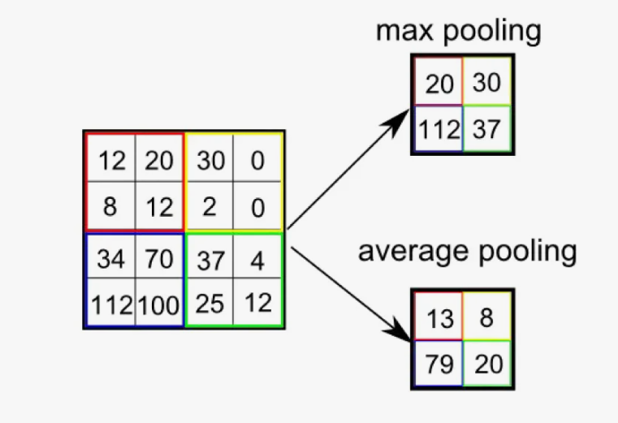
Решение: слой пуллинга (pooling layers)
Значительное уменьшение параметров
Инвариантность к трансформациями
Выделение важных признаков из большого массива

Slide 6
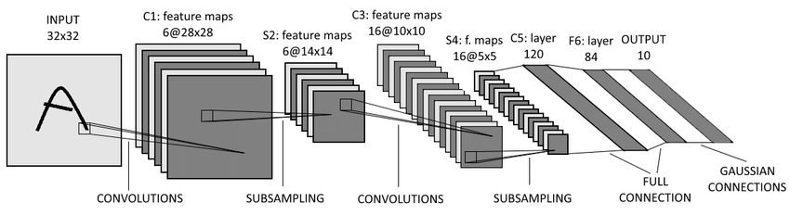
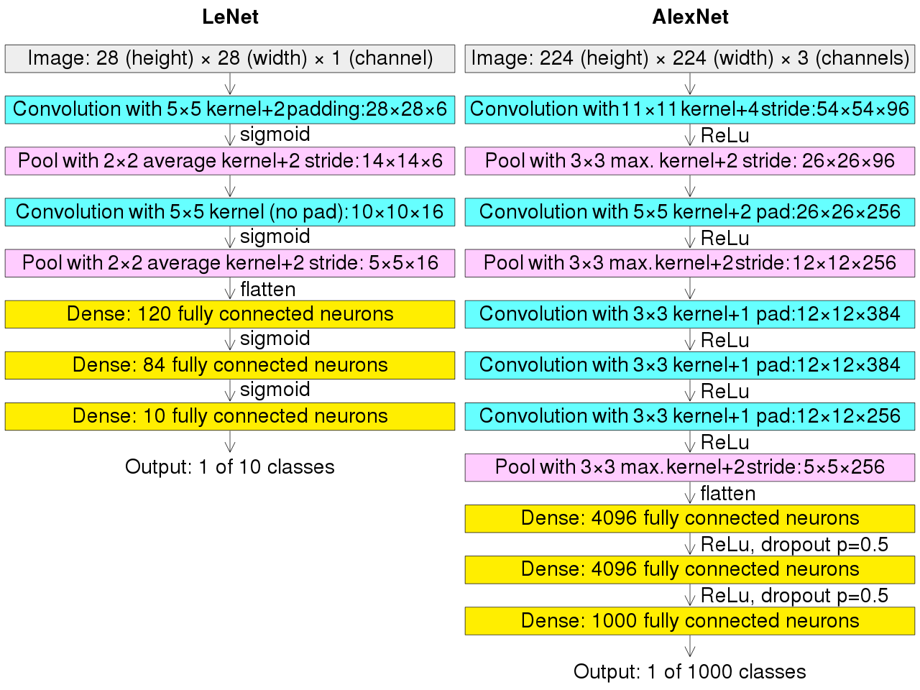
Рычаги управления
Последовательность слоев
Шаг (stride)
Набивка (padding)
Размерность матриц
Количество каналов

Slide 7
Как получить ответ?
Полносвязный слой (Fully Connected Layers)
Много параметров
Легко получить переобучение
Уменьшение размерности параметров

Slide 8
Рассмотрим примеры архитектур

Slide 9
Проблемы
Требуется много данных
Дорогие вычисления
Дорогое обучение

